Slide 1
שיפור הליכי תכנון ובניה לתעשייה
יישום החלטת ממשלה 4108
עמיחי פישר
ראש אגף בכיר מדיניות רגולציה
משרד ראש הממשלה
עוז כ"ץ
מנהל מינהל תעשיות
משרד הכלכלה והתעשייה
רות שורץ חנוך
סמנכ"לית לרגולציה ברישוי ובבנייה
מינהל התכנון

Slide 2
החלטת ממשלה 4108
מטרות ההחלטה - שיפור הסביבה העסקית עבור התעשייה בישראל ע"י
קיצור משך הזמן הדרוש להקמת מפעלים בישראל
ייעול הליך היתר הבנייה לתעשייה
תכנון שטח לתעשייה ל-2040
פתרון חסמים
ועדה בין משרדית – מיפתה את החסמים בתהליכי תכנון ובנייה עבור מפעלים וגיבשה המלצות
חברי הוועדה: משרד הכלכלה והתעשייה, מינהל התכנון, משרד ראש הממשלה, המשרד להגנת הסביבה, משרד הפנים, משרד האנרגיה ומשרד האוצר

Slide 3
תהליך הקמת מפעל בישראל
3-6
חודשים
8
חודשים
8
חודשים
23
חודשים
6-12
חודשים
1-3
חודשים

Slide 4
תהליך הקמת מפעל בישראל
3-6
חודשים
8
חודשים
התהליך אורך כ-5 שנים
8
חודשים
23
חודשים
ומעורבים בו כ-40 גורמים שונים
6-12
חודשים
1-3
חודשים

Slide 5
המלצות הוועדה לשלב היתר הבנייה
תחזית 2040 לצרכי התעשייה גיבוש הנחיות איזור
הקמת מרכז רישוי לתעשייה באזור הצפון לסיוע לוועדות התכנון
תכנון ועדכון תקנות הפטור מהיתר בנייה והכללת עבודות נפוצות בתעשייה

Slide 6
כיוונים נוספים
קיצור וייעול הליך המלצה להקצאת קרקע לתעשייה
ועדת הסרת חסמים וסנכרון במקרקעין ותכנון ובנייה
סטנדרטיזציה של תפקיד המינהלות
גוף סיוע וליווי למנהלות אזורי תעשייה
תחזית של צרכי התעשייה ל 2040 עבור כלל התעשייה, תעשייה עם השפעות סיבבתיות, תעשיית מחזור ובטון

Slide 7
חסמים בהליך היתר הבנייה
שלב בהליך בניה |  | ימים קלנדריים
"זמן יזם" | מידע | 102
 | תכנון + רגולטורים | 214
סה"כ זמן יזם |  |  | 316
"זמן ועדה" | תנאי סף | 86
 | בקרה מרחבית | 66
 | הכנת תכן | 88
 | בקרת תכן | 30
 | הפקת היתר | 18
סה"כ זמן ועדה |  |  | 288
סה"כ ימים עד לקבלת היתר |  |  | 604

Slide 8
חסמים בהליך היתר הבנייה
הוועדה התמקדה במיפוי החסמים בשלב היתר הבנייה
הזמן הממוצע לקבלת היתר בנייה עומד על 604 ימים
סיבות לפרק הזמן הארוך:
"לך תביא" - ריבוי גורמים מאשרים ללא סנכרון וללא התמקצעות בתעשייה
מאפייני התעשייה – התעשייה בהשוואה למגורים
מגוונת יותר
מורכבת יותר
דינמית יותר
בתחרות בינלאומית

Slide 9
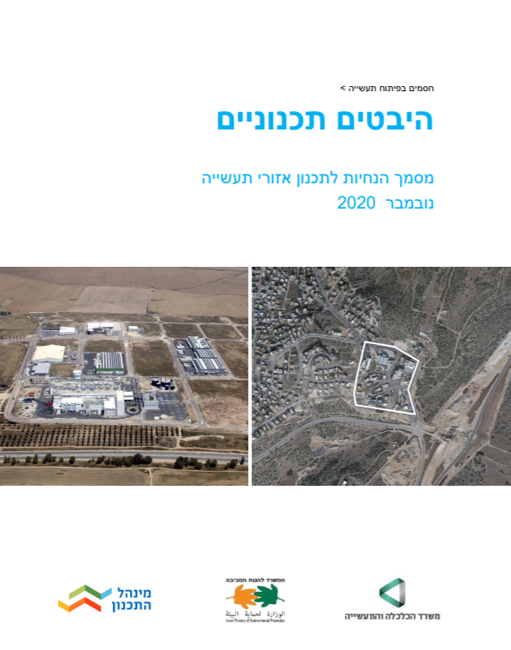
תכנון:
המטרה: צמצום החסמים התכנוניים עבור התעשייה, במסגרת תכניות מפורטות
הפיתרון:
תכנון חושב רישוי;
הגדרה של ייעודי קרקע עיקריים לתעשייה;

Slide 10
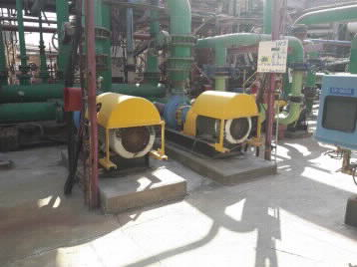
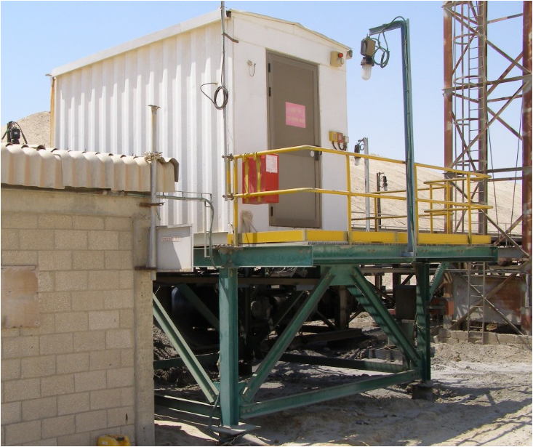
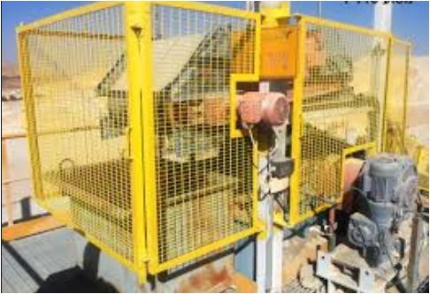
פטור מהיתר בנייה
עדכון תקנות הפטור עם התאמה לתעשייה, בתוספת של תנאי אישורי גורמי תכן לפי העניין
(מהנדס מבנים, רשות כב"ה, המשרד להגנ"ס, משרד הבריאות, פקע"ר)
צפוי לקצר את משך הזמן להתחלת הבנייה ב-500 יום
רלוונטי לכ-30% מהבקשות להיתר

Slide 11
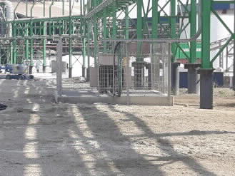
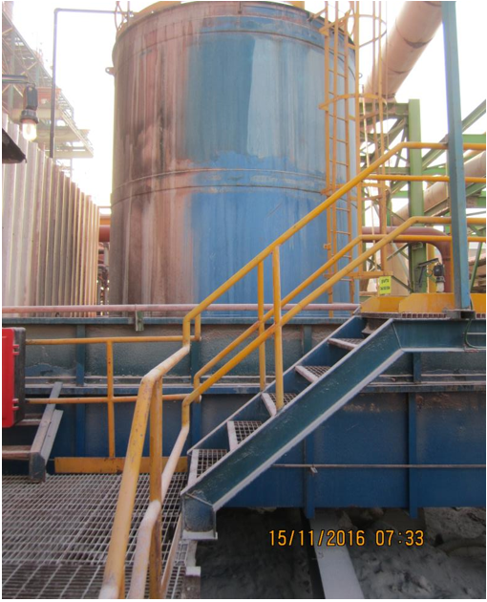
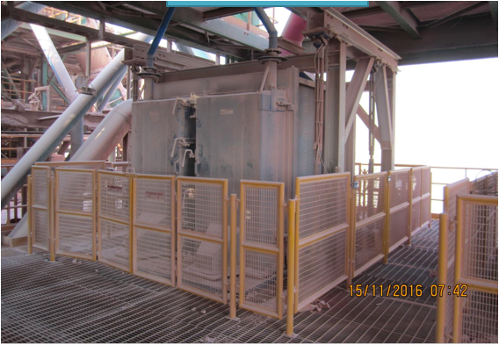
רשימת העבודות הפטורות מהיתר
עבודות שיכללו בתקנות (למפעלים קיימים בלבד):
מבנים טכניים
ממגורות (סילואים)
מכולות לצרכי אחסון
מחסני ציוד
משטחי תפעול או אחסון
גגונים וסוככים
מדרגות וגדרות

Slide 12
מרכז להיתרי בנייה
הבעיה: ריבוי גורמים נותני אישור ללא סנכרון וללא התמחות בתעשייה
הפתרון: מרכז אזורי שיסייע לוועדות התכנון בעבודת הרישוי לתעשייה וימסד תהליך של התייעצות וסטנדרטיזציה
עקרונות הפעלה
ועדת היגוי ממשלתית בהובלת משרד הכלכלה והתעשייה ומשרד רה"מ
ניהול על ידי האשכול/שלטון מקומי
אין פגיעה בסמכויות של נותני האישור – אחריות מקצועית של משרדי האם / ועדות התכנון המקומיות
המרכז וולונטרי ליזמים

Slide 13
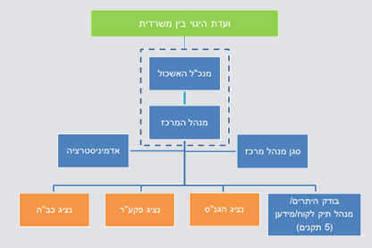
יעדי המרכז ומבנה ארגוני
קיצור משך הזמן לקבלת היתרי בניה לתעשייה במרבית הבקשות בכ-50% מהמצב הקיים.
זיהוי חסמים ובעיות רוחביות והמלצות לשיפור המדיניות.
יתרונות
ליווי מקצועי ליזם לאורך הדרך
כ"א בשכר גבוה יחסית
כ"א ייעודי עם התמחות
התאמת דרישות ספציפיות ומקצועיות

Slide 14
תודה

